Slide 1
5. Потоковый ввод/вывод. Работа с файлами

Slide 2
java.io.File
Поток - абстрактное понятие источника или приёмника данных, который способен обрабатывать входящую или исходящую информацию.
Автоматически создаваемые потоки, привязанные к консоли:
System.out
System.in
System.err

Slide 3
java.io.File
InputStream - байтовый поток ввода
OutputStream - байтовый поток вывода
Чтение/запись информации из/в:
файл
массив
внешнее устройство
сокет

Slide 4
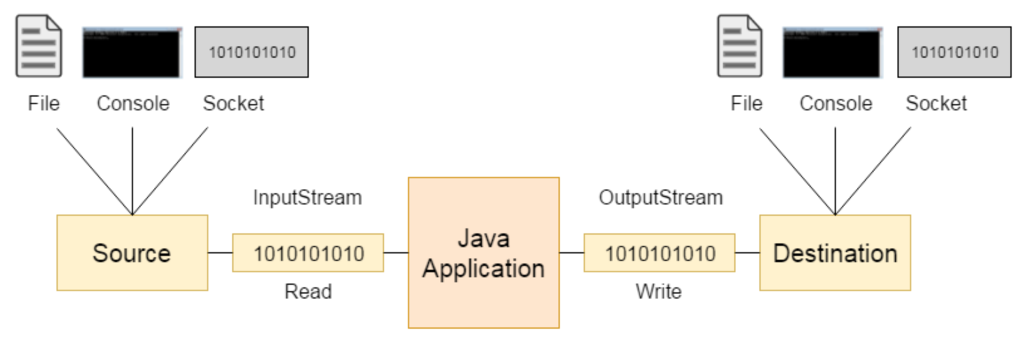
java.io.File
InputStream - байтовый поток ввода
OutputStream - байтовый поток вывода

Slide 5
java.io.File. InputStream
InputStream – базовый класс для всех классов, обрабатывающих входящий поток байтов
int available()
void close()
int read()
int read(byte[] buffer)
int read(byte[] buffer, int offset, int length)
long skip(long number)

Slide 6
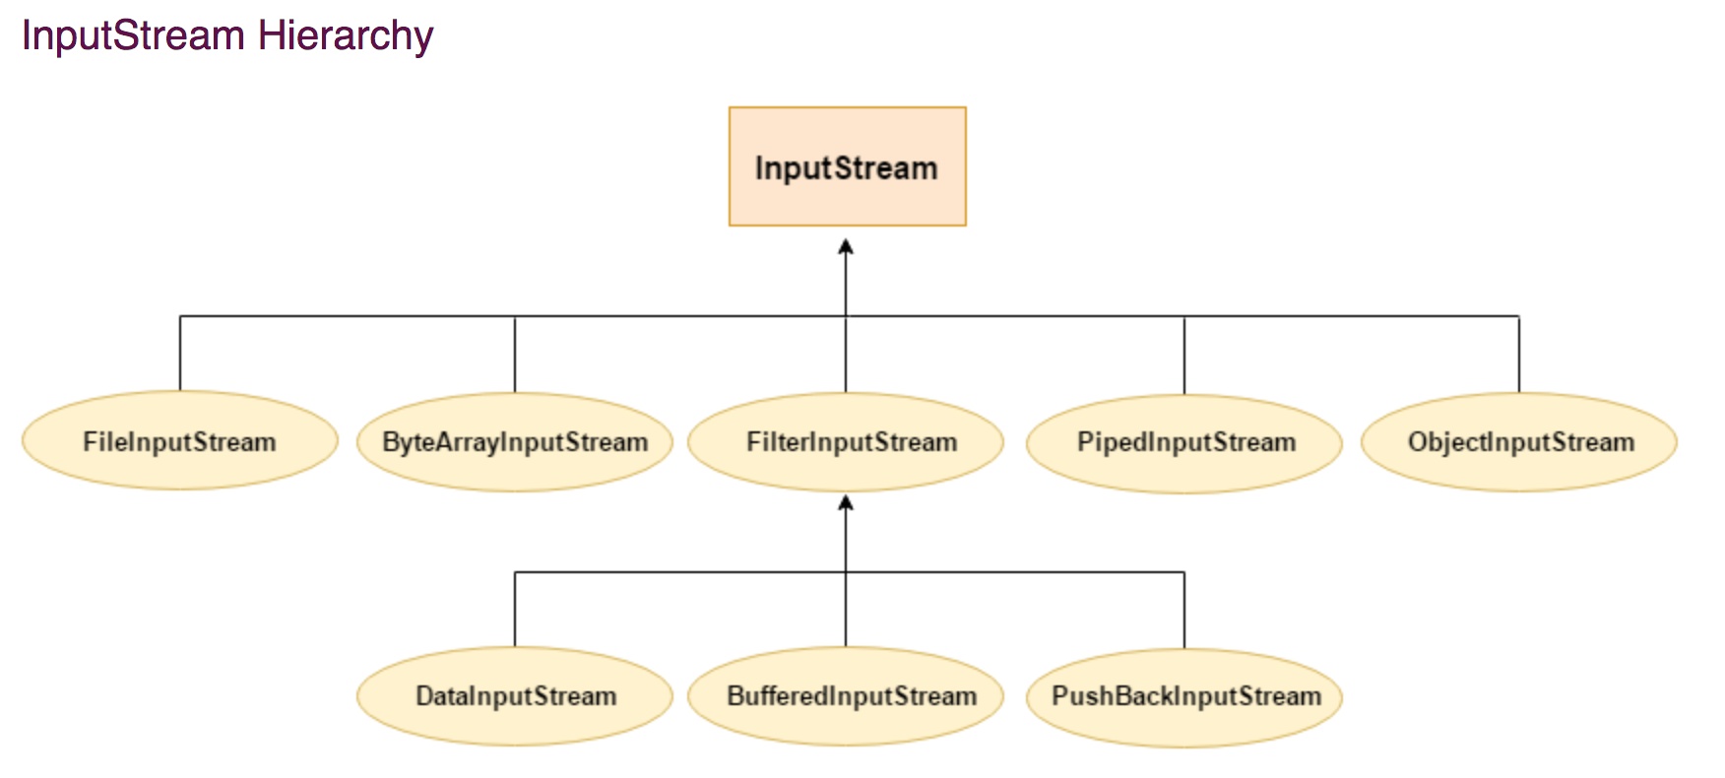
java.io.File. InputStream

Slide 7
java.io.File
OutputStream – базовый класс для всех классов, обрабатывающих исходящий поток байтов
void close()
void flush()
void write(int b)
void write(byte[] buffer)
void write(byte[] buffer, int offset, int length)

Slide 8
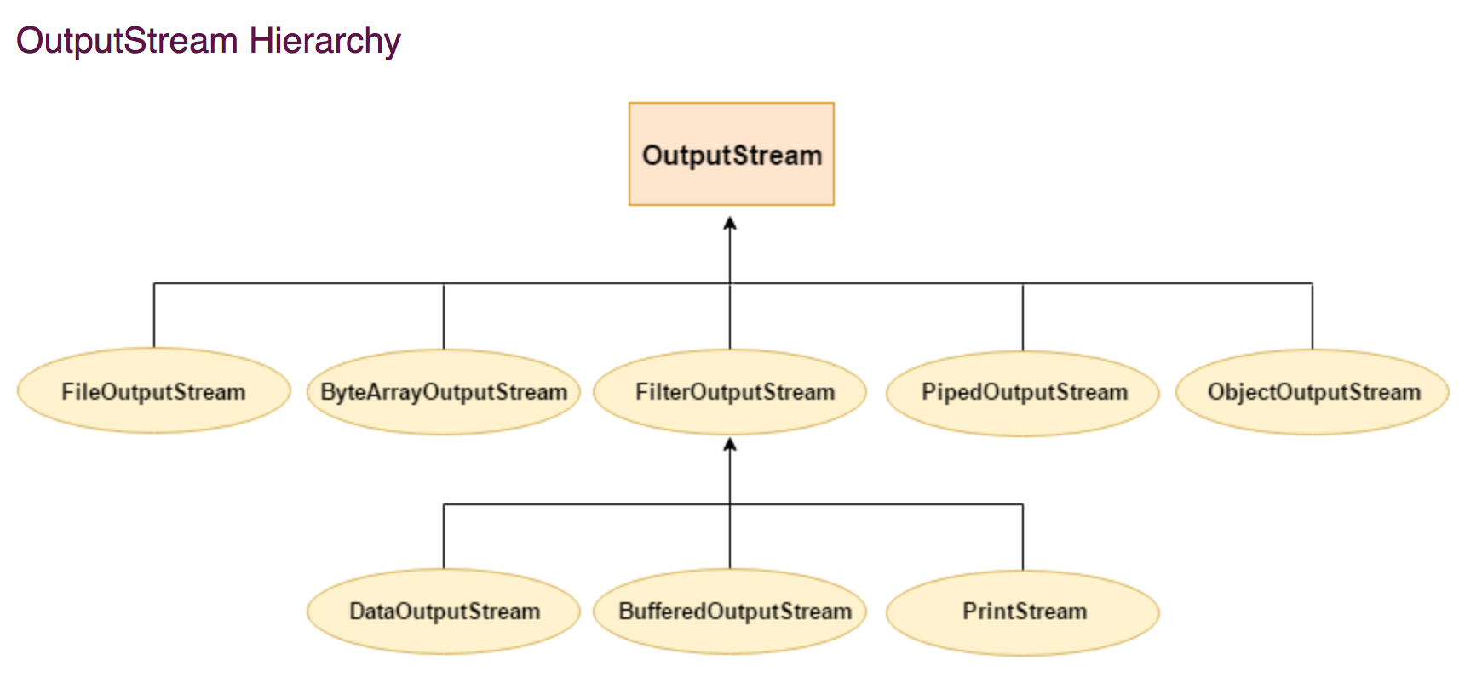
java.io.File. OutputStream

Slide 9
java.io.File. FileInputStream
FileInputStream – считывает входящие байты из файла (изображения, видео, музыка)
public class FileInputStreamDemo1 { public static void main(String[] args) { FileInputStream fis = null; try { fis = new FileInputStream("./resources/fis.txt"); int input = -1; while ((input = fis.read()) != -1 ) { System.out.println((char) input); } } catch (IOException ex) { ex.printStackTrace(); } finally { try { fis.close(); } catch (IOException e) { e.printStackTrace(); } } } }

Slide 10
java.io.File. FileOutputStream
FileOutputStream – записывает байты в файл
public class FileOutputStreamDemo1 { public static void main(String[] args) { FileOutputStream fos = null; try { fos = new FileOutputStream("./resources/fos.txt"); String toWrite = "To FileOutputStream"; fos.write(toWrite.getBytes()); } catch (IOException ex) { ex.printStackTrace(); } finally { try { fos.close(); } catch (IOException e) { e.printStackTrace(); } } } }

Slide 11
java.io.File. BufferedInputStream
BufferedInputStream – для записи данных работает с буфером
public class BufferedInputStreamDemo { public static void main(String[] args) { try { FileInputStream fis = new FileInputStream("./resources/fis.txt"); BufferedInputStream bis = new BufferedInputStream(fis); int input = -1; while ((input = bis.read()) != -1 ) { System.out.println((char) input); } bis.close(); fis.close(); // Недостаток? } catch (IOException ex) { ex.printStackTrace(); } } }

Slide 12
java.io.File. BufferedOutputStream
BufferedOutputStream – для чтения данных работает с буфером
public class BufferedOutputStreamDemo { public static void main(String[] args) { try { FileOutputStream fos = new FileOutputStream("./resources/fos.txt"); BufferedOutputStream bos = new BufferedOutputStream(fos); String toWrite = "To FileOutputStream"; bos.write(toWrite.getBytes()); bos.close(); fos.close(); } catch (IOException ex) { ex.printStackTrace(); } } }

Slide 13
java.io.File
ByteArrayInputStream – поток для чтения массива байтов
public class ByteArrayInputStreamDemo { public static void main(String[] args) { String s = "Byte array string"; ByteArrayInputStream bais = new ByteArrayInputStream(s.getBytes()); int input = -1; while ((input = bais.read()) != -1 ) { System.out.print((char) input); } } }

Slide 14
java.io.File
ByteArrayOutputStream – поток для записи массива байтов
public class ByteArrayOutputStreamDemo { public static void main(String[] args) throws IOException { String s = "Byte array string"; ByteArrayOutputStream baos = new ByteArrayOutputStream(); baos.write(s.getBytes()); baos.writeTo(new FileOutputStream("./resources/fos2.txt")); } }

Slide 15
java.io.File
Writer – абстрактный класс для записи символьных потоков данных
append(char c)
append(CharSequence csq)
append(CharSequence csq, int start, int end)
close()
flush()
write(char[] cbuf)
write(char[] cbuf, int off, int len)
write(int c)
write(String str)
write(String str, int off, int len)

Slide 16
java.io.File
FileWriter – запись символьных данных в файл
public class FileWriterDemo { public static void main(String[] args) { FileInputStream fis = null; try { FileWriter writer = new FileWriter("resources/writerReaderDemo.txt"); writer.write("String from to file with FileWriter"); writer.close(); // попробуйте не закрывать } catch (IOException ex) { ex.printStackTrace(); } } }

Slide 17
java.io.File
FileReader – чтение символьных данных из файла
public class FileReaderDemo { public static void main(String[] args) { FileInputStream fis = null; try { FileReader reader = new FileReader("resources/writerReaderDemo.txt"); int i = -1; while ((i = reader.read()) != -1) { System.out.println((char) i); } reader.close(); } catch (IOException ex) { ex.printStackTrace(); } } }

Slide 18
java.io.File
BufferedFileWriter – класс для записи символьных данных в файл с использованием буфера
public class BufferedFileWriterDemo { public static void main(String[] args) { FileInputStream fis = null; try { FileWriter writer = new FileWriter("resources/bufferedWriterReaderDemo.txt"); BufferedWriter bw = new BufferedWriter(writer); bw.write("String from to file with FileWriter"); bw.close(); // попробуйте не закрывать writer.close(); } catch (IOException ex) { ex.printStackTrace(); } } }

Slide 19
java.io.File
BufferedFileReader – класс для чтения символьных данных из файла с использованием буфера
public class BufferedFileReaderDemo { public static void main(String[] args) { FileInputStream fis = null; try { FileReader reader = new FileReader("resources/writerReaderDemo2.txt"); BufferedReader br = new BufferedReader(reader); int i = -1; while ((i = br.read()) != -1) { System.out.println((char) i); } br.close(); reader.close(); } catch (IOException ex) { ex.printStackTrace(); } } }

Slide 20
java.io.File
File – абстрактное представление пути до файла или директории
createNewFile()
canWrite()
canExecute()
canRead()
isAbsolute()
isDirectory()
isFile()
getName()
getParent()
toPath()
toURI()
listFiles()
getFreeSpace()
list(FilenameFilter filter)
mkdir()

Slide 21
java.io.File
Создание нового файла
public class FileDemo { public static void main(String[] args) { File file = new File("./resources/fileDemo/file1.txt"); if (!file.exists()) { try { file.createNewFile(); } catch (IOException ex) { ex.printStackTrace(); } } // Попробовать с несозданной папкой } }

Slide 22
java.io.File
Создание новой директории
public class FileDirDemo { public static void main(String[] args) { File file = new File("./resources/fileDemo"); if (!file.exists()) { file.mkdir(); } } }

Slide 23
java.io.File
Создание новой иерархии директорий
public class FileDirDemo2 { public static void main(String[] args) { File file = new File("./resources/fileDemo2/dir2"); if (!file.exists()) { file.mkdirs(); } } }

Slide 24
java.io.File
Path (путь к файлу)
public class PathsDemo { public static void main(String[] args) throws IOException { File file = new File("./resources/fileDemo2/dir2/.././demo1.txt"); System.out.println("exists: " + file.exists()); System.out.println("Absolute path: " + file.getAbsolutePath()); System.out.println("Cannonical path: " + file.getCanonicalPath()); System.out.println("Path: " + file.getPath()); } }

Slide 25
java.io.File
Список файлов (listFiles())
public class ListFilesDemo { public static void main(String[] args) { File file = new File("resources"); File[] files = file.listFiles(); for (File f : files) { System.out.println(f); } } }

Slide 26
java.io.File
Список названий файлов (listFiles())
public class ListFilesDemo2 { public static void main(String[] args) { File file = new File("resources"); String[] files = file.list(); for (String f : files) { System.out.println(f); } } }

Slide 27
java.io.File
Фильтрация файлов (FilenameFilter)
public class FIleNameFilterDemo { public static void main(String[] args) { File file = new File("resources"); String[] files = file.list(new FilenameFilter() { @Override public boolean accept(File dir, String name) { return name.equals(".txt"); } }); for (String f : files) { System.out.println(f); } } }

Slide 28
java.io.File
Фильтрация файлов (FileFilter)
public class FileFilterDemo { public static void main(String[] args) { File file = new File("resources"); File[] files = file.listFiles(new FileFilter() { @Override public boolean accept(File pathname) { return pathname.getName().contains("fos"); } }); for (File f : files) { System.out.println(f); } } }

Slide 29
java.io.File
Переименование файлов
public class FileRenameDemo { public static void main(String[] args) { File file = new File("resources/renameDemo"); file.renameTo(new File("resources/renameDemo2")); } }

